Slide 1

Реліквія моєї сім'ї
Єрьоменко Ольга 11-А

Slide 2
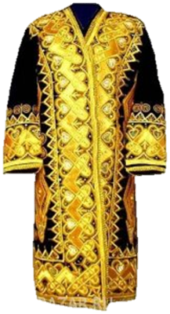
НАЦІОНАЛЬНЕ ПЛАТТЯ В УЗБЕКИСТАНІ
Основою національного чоловічого костюма є чапан - стьобаний халат, який зав'язується поясним шарфом.

Slide 3
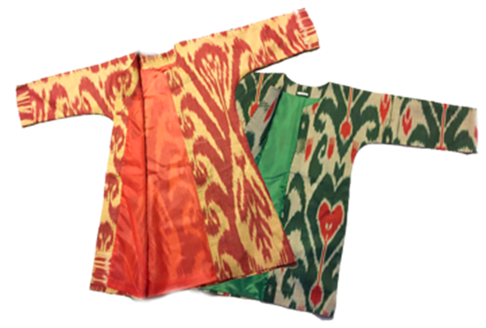
Чапан
Довгий і широкий стьобаний халат, який не має ґудзиків і коміра. Рукава настільки довгі, що закривають руки, тим самим дозволяючи зігріти руки взимку. Його вирізають особливим чином, щоб один поверх перекривав інший. Це запобігає розгойдування халата при ходьбі. У бічних швах є досить глибокі надрізи, які полегшують пересування і дозволяють сісти на підлогу. Яскравий квадратний шарф з бавовняної або шовкової тканини, складений під кутом, який зав'язується навколо талії, завершує наряд.

Slide 4
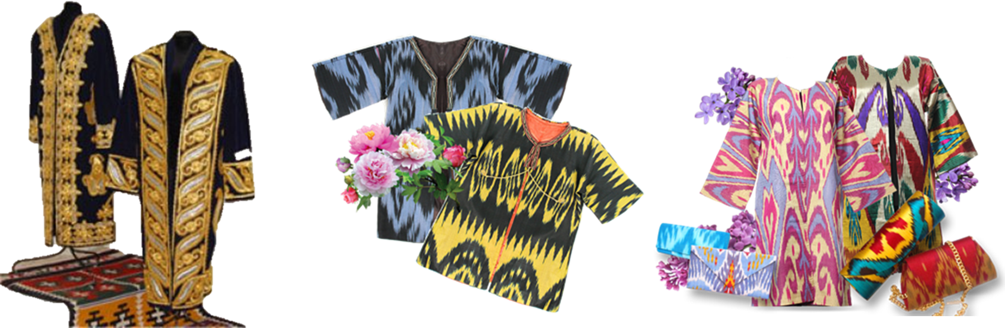
Чапан

Slide 5
Дякую за увагу

